Slide 1

こころのサポート授業
ストレスマネジメント
問題認識編
（１９項目版）
岩手県教育委員会 いわて子どものこころのサポートチーム

Slide 2
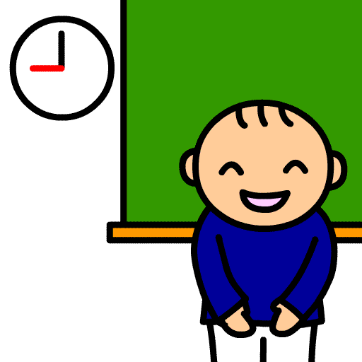
今日のメニュー
１．はじめに
２．心とからだの健康観察
３．「荷物の運び方」のワーク
４．まとめ
５．感想記入

Slide 3
はじめに
☑わたしたちは，普段の生活において，さまざまな
ストレスを経験しています。
☑ストレスを受けるとわたしたちの心とからだに
変化があらわれます。
☑今日の授業は，
○「心とからだの健康観察」を使って，心とからだ
についてチェックすること
○ストレスについて
考えてみましょう。

Slide 4
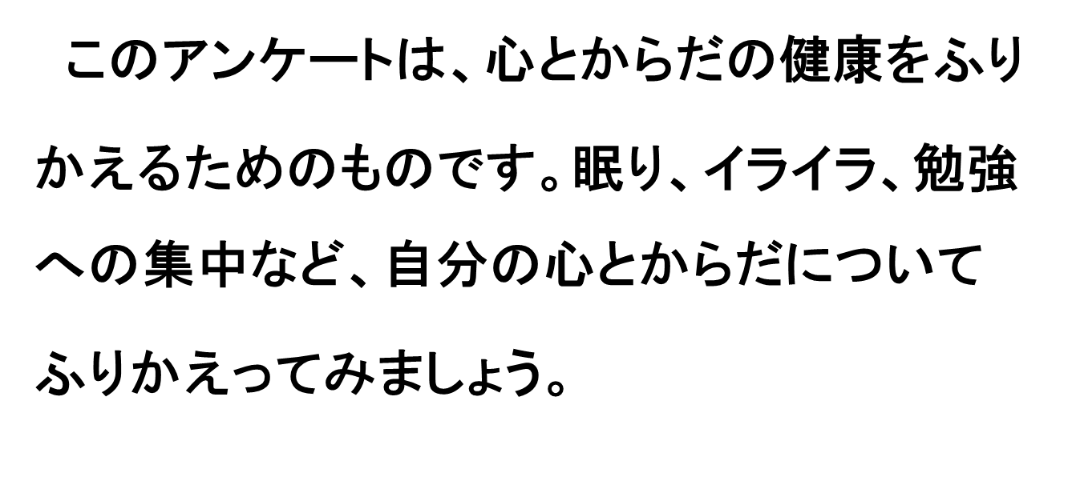
「心とからだの健康観察」をする前に①

Slide 5
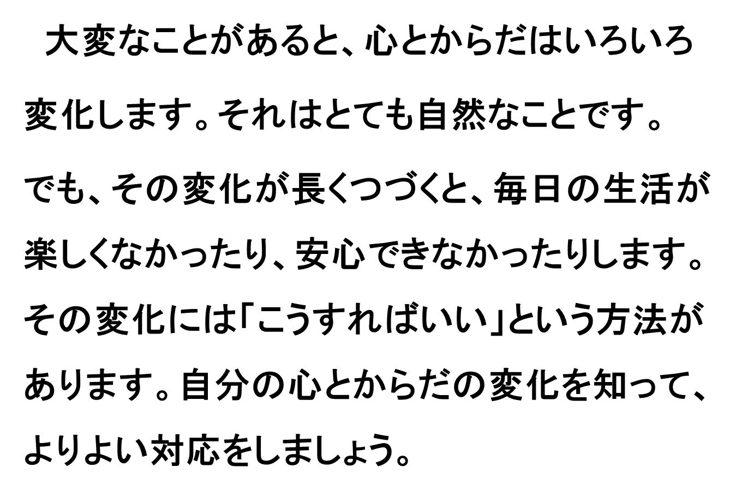
「心とからだの健康観察」をする前に②

Slide 6
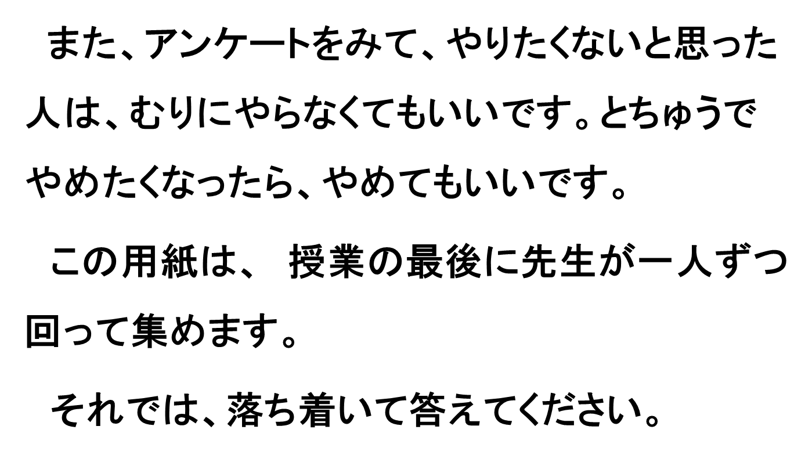
「心とからだの健康観察」をする前に③

Slide 7
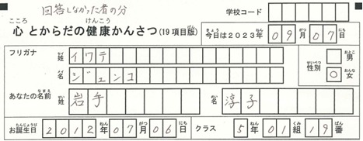
記入例
【19項目版、31項目版】児童生徒情報記入欄
大文字カタカナで記入
だく点は１ます
記入不要
西暦で記入
月日は1月でれば「01」と記入（2桁）
組は数字の組に置き換える。数値は必ず２桁。
A組であれば「01」、B組であれば「02」と記入。
星組など順番が付けにくくても、変換ルールを
決めて数字に変換して下さい。

Slide 8
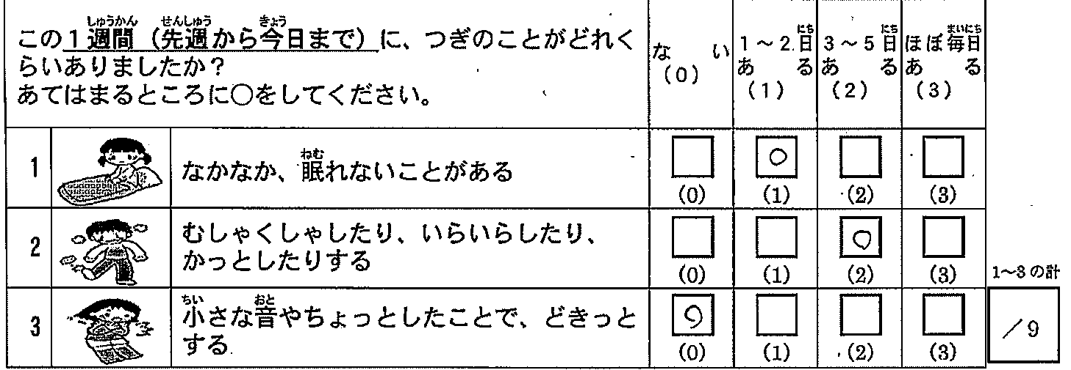
記入例

Slide 9
１、なかなか、眠れないことがある

Slide 10
２、むしゃくしゃしたり、いらいらしたり、
かっとしたりする

Slide 11
３、小さな音やちょっとしたことで、
どきっとする

Slide 12
４、いやな夢や、こわい夢をみる

Slide 13
５、ちょっとしたきかっけで、
思い出したくないのに、思い出してしまう

Slide 14
６、つらかったこと（大震災や他の大変なこと）を
思い出して、どきどきしたり、
苦しくなったりする

Slide 15
７、つらかったことは、現実のこと・
本当のことと思えないことがある

Slide 16
８、悲しいことがあったのに、
どうして涙がでないのかなと思う

Slide 17
９、つらかったことについては、
話さないようにしている

Slide 18
１０、自分が悪い（悪かった）と
責めてしまうことがある

Slide 19
１１、楽しかったことが
楽しいと思えないことがある

Slide 20
１２、自分の気持ちを、
だれもわかってくれないと
思うことがある

Slide 21
１３、頭やお腹が痛かったり、
からだの調子が悪い

Slide 22
１４、ごはんがおいしくないし、
食べたくないことがある

Slide 23
１５、なにもやる気がしないことがある

Slide 24
１６、勉強に集中できないことがある

Slide 25
１７、学校を遅こくしたり
休んだりすることがある

Slide 26
１８、学校では楽しいことがいっぱいある

Slide 27
１９、だれかに話をきいてもらいたい

Slide 28
「つらかったこと」（６，７，９）ときかれて、あなたは何を思いうかべましたか
・大震災
・他の大変なこと
・両方
・おもいうかばない

Slide 29
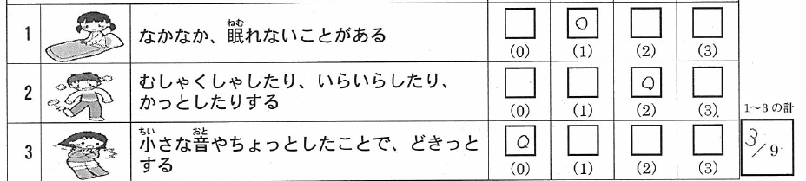
合計点を出しましょう
回答の数字の合計を記入する
記入例では 1＋2＋0＝３
＊同じようにあと4カ所の合計点も出しましょう

Slide 30
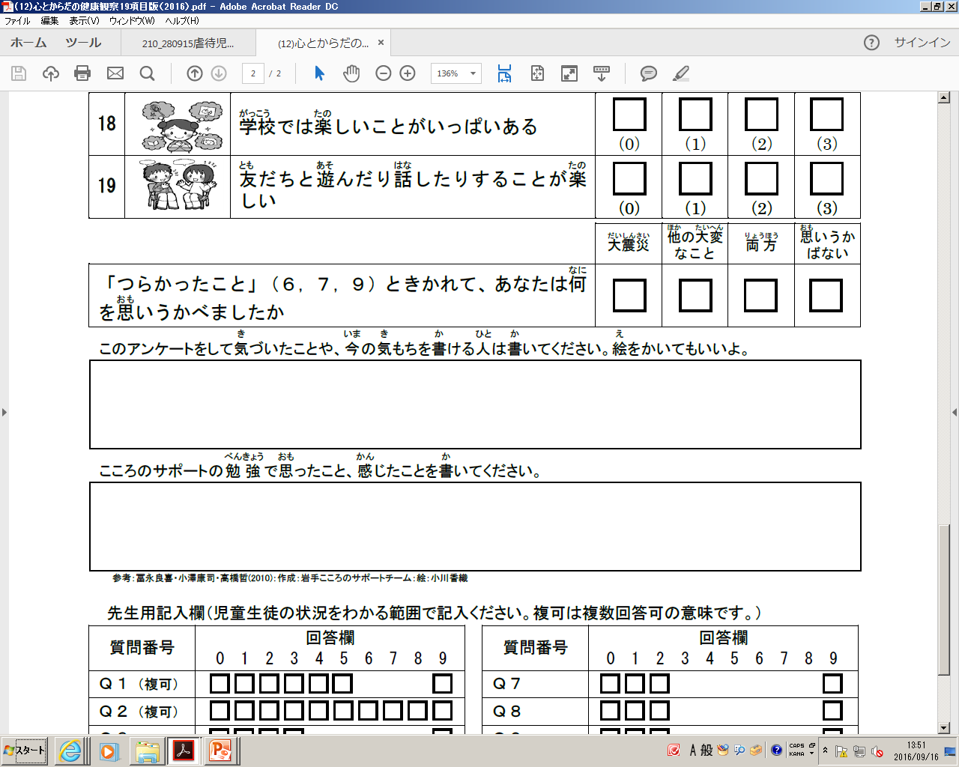
このアンケートをして気づいたことや、
今の気持ちを書ける人は書いてください。
絵をかいてもいいよ。

Slide 31
「荷物の運び方」のワーク
にもつ はこ かた

Slide 32
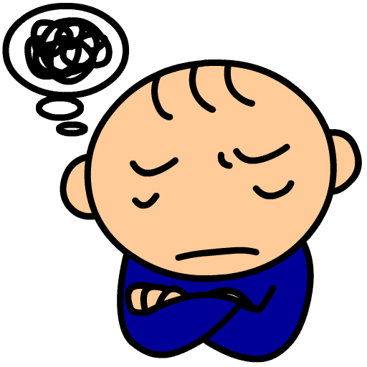





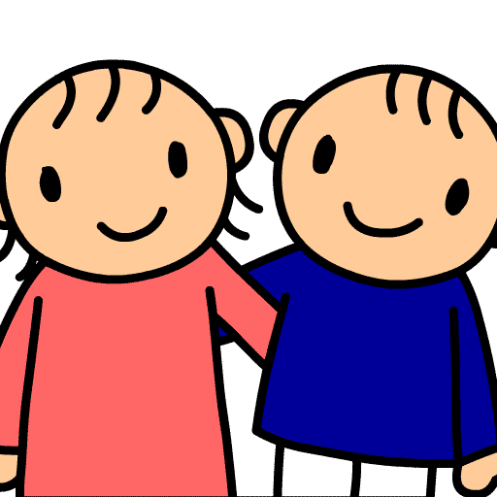

こんな時あるよね
困ったな～
どうしたらいいんだろう？
こま
がんばるぞ！
かてい がっこう
家庭や学校で
べんきょう ゆうじんかいけい
勉強や友人関係で

Slide 33
何か困ったとき，何かがんばろうとしているとき，どちらの時も，わたしたちは，（でも）大変だな～，（でも）どうすればいいかな～といった気持ちに
なることがあります。
こま
たいへん

Slide 34
今日の授業の目標
何か困ったとき、何かがんばろうとしているときにどうしたらいいか、みんなで考えてみましょう

Slide 35
思い浮かべてみよう①
あなたは、背中に何か「荷物」を背負って，
よっこらしょ～，よっこらしょ～と山の頂上まで
運ぼうとしています。
頑張っている事や困っている事が荷物です。
せなか なに せお
ちょうじょう
がんば

Slide 36
思い浮かべてみよう②
今，思い浮かべた「荷物」は，どれくらいの大きさで，どのくらいの重さでしょうか？
※困っていることが無いと思う人は，がんばっていることや
チャレンジしていることについて思い浮かべて下さい。

Slide 37
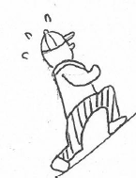
荷物を描いてみよう！

Slide 38
どうやってはこぶ①？
描いた「荷物」をどうしたいですか？
自分の考えに近いものを
ワークシートの選択肢から選んで
みよう。
じぶんのちからで、はこびたい
② だれかにいっしょにてつだってもらいながら、はこびたい
③ だれかにあずけて、はこぶのをかわってもらいたい。
④ いったんおろして、やすみたい。
⑤ その他 （ ）

Slide 39
どうやってはこぶ②？
もし，その荷物をはこぶのを，手伝ってくれたり，
応援してくれる人がいるとします。あなたなら，
どこでどんなふうにしてほしいですか？
か ふ
絵で描いても，しるしを描いても，セリフや吹き出しで
描いてもかまいません。描き方は自由です。

Slide 40
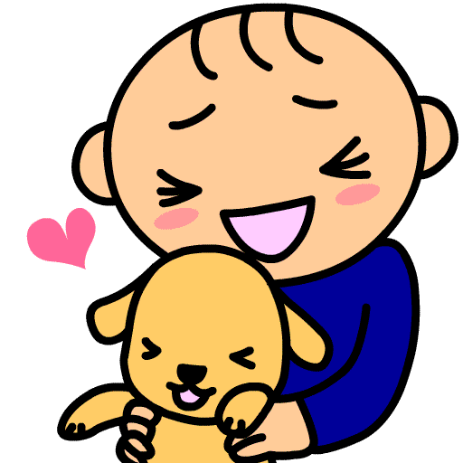
どうやってはこぶ③？
みまも
では、もう一度描いた絵をじっくりみてください。見守る人，
応援してくれる人を描いてみて，荷物を背負っている人
（あなた）は、今どんな気持ちですか。その感じていることを、
ワークシートに書いてみましょう。
どんなふうに手伝ってもらったり、応援して
もらいたいか／それによって、どんなふうに
自分の気持ちが変わることがあるか、をグループで話し合って
ください。
おうえん

Slide 41

ま と め
☑今日は、自分の困っていること、がんばって
いることを、どのくらいの荷物なのかなぁと
思い浮かべて絵にしてみました。
☑わたしたちは「荷物」を背負っているとき，だれ
かがそばにいたり，みていてくれることで，自分
の気持ちが楽になるときがあります。

Slide 42
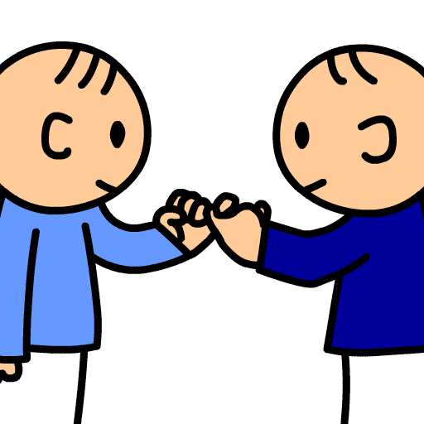
ま と め
☑時には自分一人で運べない「荷物」だってある
かもしれません。
☑その時は，一緒に「荷物」をはこんでもらえるように
手伝ってもらう方法もあります。
☑時には，いったん「荷物」を下ろして，周りの人に
預ける方法もあります。

Slide 43
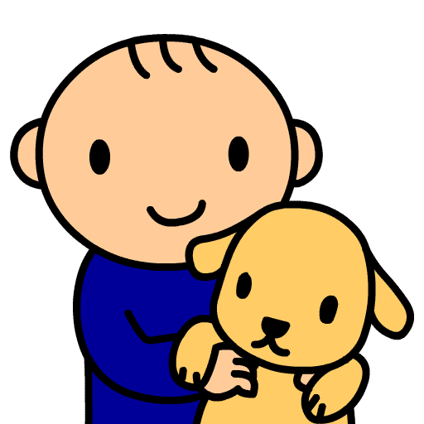
こころのサポート授業の感想を
「心とからだの健康観察」の感想らん
に書いてください。

Slide 44
おわりに・・・
「心とからだの健康観察」をやってみて，もっと話してみたい人は，先生やカウンセラーとお話しする機会をつくりましょう。

Slide 45
この授業のまとめ
この授業では、はじめにアンケートを使って心とからだの健康をふりかえりました。次に、楽しくなかったり安心できないときには「こうすればよい」という方法を学びました。

Slide 46
この授業のまとめ
最後に、もう一つ知っておいて欲しいことがあります。それは「だれかに相談してもよいのだ」ということです。
相談する相手は、あなたがよく知っている信頼できる人がいいですか？ たとえば、学校の先生やスクールカウンセラー、家族や友だちのことです。
もしかしたら、あなたのことを知らない人の方が話しやすいですか？ そんなときのために「２４時間子供ＳＯＳダイヤル」や「チャイルドライン」、「ふれあい電話」などがあります。

Slide 47
この授業のまとめ
「だれかに相談する」こと。それは、心とからだを健康にするための、上手な工夫のひとつです。
そして、あなたが「友だちに相談された」とき、それが友だちのいのちに関わるものであったなら、心配している気持ちを伝えた上で「直ぐに信頼できる大人に相談する」こと。それが、その友だちとあなたのための正しい工夫です。

